Slide 1


MFF BAS
Allocatie 2.0 Tranche 2
GAT
Testrapport
3 maart 2023

Slide 2
Inhoudsopgave
Algemeen
Voortgang
Bevindingen
Deelnemende marktpartijen
Kwalificatie

Slide 3
ALGEMEEN
Voortgang
Bevindingen
Deelnemende marktpartijen
Kwalificatie*
* Kwalificatie staat op groen, echter loopt het aantal gekwalificeerde marktpartijen achter op de verwachtingen. Dit is echter geen criteria voor Livegang.

Slide 4
ALGEMEEN
Groep 1, 2 en 3 zijn afgerond. Groep 4 wordt in de loop van vandaag (17-2-2023) afgerond, in lijn met het besluit van de SI om gebruik te maken van de twee uitloopweken van de GAT.
Kick Offs zijn goed ontvangen, Update Meetings zijn waardevol voor interactie tussen participerende marktpartijen, evenals de chat in MS Teams.
Ketentest tussen BRPs en RNBs via MMC Hub draagt enorm bij aan succes van de GAT, dank aan Patrick van der Wijst, Alex Lelieveld, Mark van der Schalie en Frans Willem Strabucchi (en achterban RNBs) voor het prepareren van testdata en faciliteren van de testbehoeften van BRPs.
1 bevinding in centrale systemen EDSN, deze is geanalyseerd en betrof een testdata gerelateerd issue. Is gesloten.
Doorlooptijd beoordeling kwalificatierapporten, alsmede afhandelen aantal vragen van marktpartijen voor kwalificatie MCR en First Time Right van de verslagen viel tegen. Het kwalificatietraject is nader toegelicht en er is veel aandacht voor. Er is geen achterstand meer bij het oppakken van de verslagen.
Niet alle BRPs en LVs hebben deelgenomen aan de MFF BAS GAT en zijn (nog) niet gekwalificeerd voor MMC Hub en/of MCR. Hier blijft tijdens Transitie en Nazorg van het project aandacht voor bestaan cf. Eerdere besluitvorming SI.

Slide 5
Voortgang (1)
Testscenario’s gegevensuitwisseling tussen RNBs en participerende BRPs zijn succesvol verlopen
Testscenarios FNBs zijn succesvol verlopen
Testscenarios MCR verlopen goed, wel is er veel aandacht nodig om een goede uitgangssituatie voor testen te creëren (oa fictieve marktpartijen, etc)

Slide 6
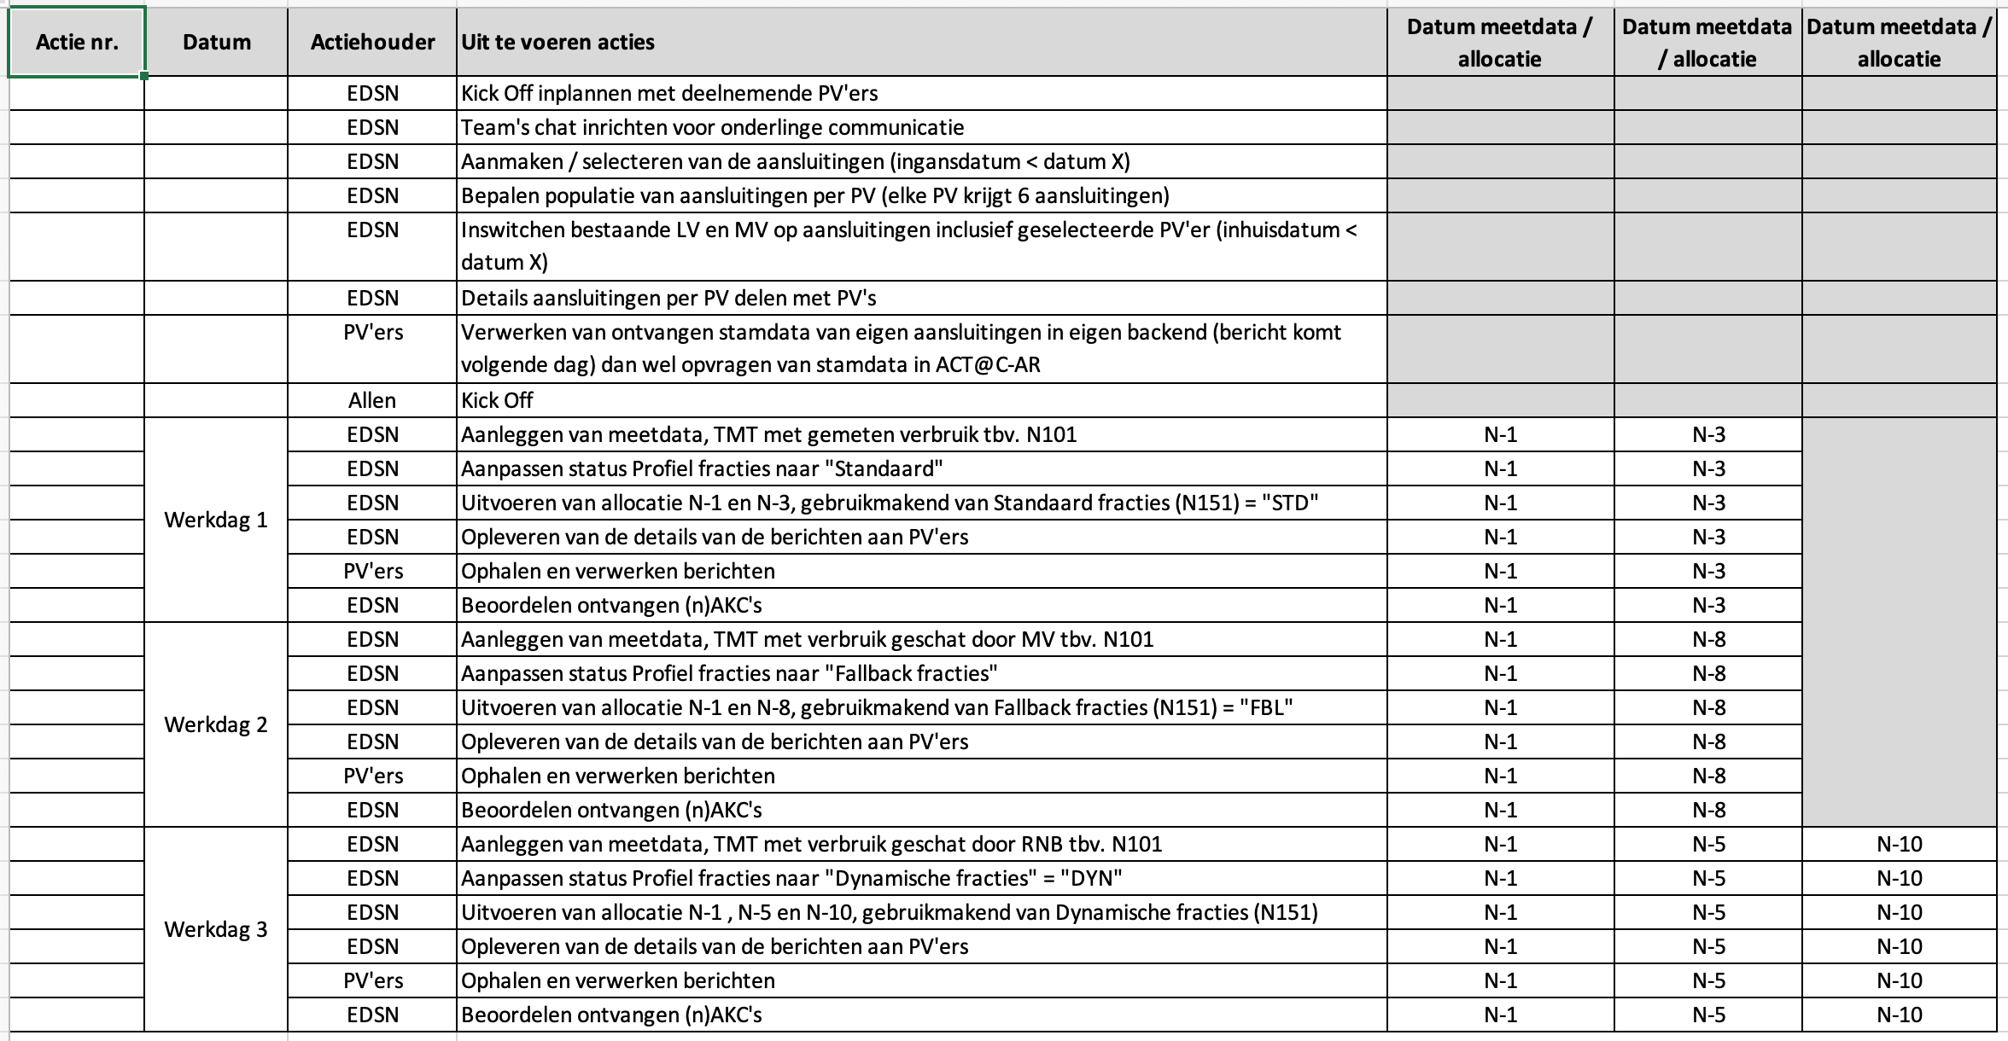
Voortgang (2) – Testscenarios Gegevensuitwisseling tussen RNBs en BRPs
Toelichting
Template Draaiboek Testscenario BRPs
Met BRPs - die succesvol gekwalificeerd zijn - is het draaiboek zoals hiernaast is weergegeven doorlopen.
Geen bevindingen in centrale systemen van Tennet en/of EDSN
Veel verbeteringen decentraal doorgevoerd om de keten succesvol te kunnen doorlopen

Slide 7
Voortgang (3) – Testscenarios FNBs
Toelichting
FNBs hebben zich succesvol gekwalificeerd voor gegevensuitwisseling via MMC Hub door specifieke testscenario’s met Tennet te doorlopen

Slide 8
Voortgang (4) – Testscenarios MCR
Toelichting
LNB, RNBs, MVs hebben zich succesvol gekwalificeerd door testscenario’s conform Kwalificatieplan EDSN te doorlopen
Voor Marktrol LV hebben 37 leveranciers zich succesvol gekwalificeerd, overige leveranciers dienen zich nog te kwalificeren
Voor marktrol BRP hebben 19 BRPs zich succesvol gekwalificeerd, overige BRPs dienen zich nog te kwalificeren

Slide 9
Voortgang (5) – Vrij testen
Toelichting
Alle marktpartijen hebben de mogelijkheid gehad om gedurende de GAT periode vrij te testen
Onder andere betrof dit het ophalen van Dynamische Profielfracties via Publieke API
Hier is 1 bevinding uit naar voren gekomen, echter was deze bevinding gerelateerd aan de gebruikte testdata en kon de bevinding snel gesloten worden

Slide 10
Bevindingen
Centrale Systemen:
Decentrale Systemen:
Met name in de ketentest Allocatiegegevens komen decentrale bevindingen boven tafel, deze zijn snel opgelost om een succesvolle keten na Go Live te bewerkstelligen. Nut & Noodzaak van verplichte ketentest om gegevens met elkaar uit te kunnen wisselen toont zich meer dan aan!
Bevinding | Status | EDSN / Tennet
1 DPF beschikbaar voor 29-02-2024 (95 DPF’s voor 28-02-2024) | Opgelost | EDSN: fracties van 29 feb (schrikkeldag) ontbraken in het testbestand

Slide 11
Deelnemende Marktpartijen
MARKTROL | IC | TOELICHTING
BRP | IC253 | Niet alle BRPs hebben tijdens GAT Periode een test uitgevoerd (die tevens gebruikt kon worden ten behoeve van kwalificatie)
RNB | IC253 | Alle RNBs hebben reeds tijdens de Kopgroep testen mbt MCR uitgevoerd en gebruikt voor kwalificatiedoeleinden
LNB-E | IC253 | LNB-E heeft reeds tijdens Kopgroep testen mbt MCR uitgevoerd en gebruikt voor kwalificatiedoeleinden
LV | IC253 | Niet alle LVs hebben tijdens GAT Periode een test uitgevoerd (die tevens gebruikt kon worden ten behoeve van kwalificatie)
MV | IC253 | Alle MVs hebben tijdens de GAT Periode succesvol testen uitgevoerd en gebruikt voor kwalificatiedoeleinden
BRP | IC273, IC256 en IC276 | Niet alle BRPs hebben zich succesvol gekwalificeerd voor gebruik MMC Hub tbv allocatieketen en mochten om die reden niet participeren aan de GAT
RNB | IC273, IC256 en IC276 | RNBs hebben tijdens Kopgroep allemaal testscenario’s gebruikt voor kwalificatiedoeleinden, tijdens GAT Periode hebben Liander, Enexis en Stedin geparticipeerd in ketentesten met BRPs
LNB-E | IC273, IC256 en IC276 | LNB-E heeft tijdens de GAT Periode geparticipeerd in ketentesten met RNBs, BRPs en FNBs
FNB | IC273, IC256 en IC276 | Alle FNBs hebben tijdens de GAT Periode geparticipeerd in ketentesten met LNB-E en BRPs en deze testscenario’s tevens gebruikt voor kwalificatiedoeleinden

Slide 12
Kwalificatie
MMC Hub
Nog niet alle BRPs (met actieve aansluitingen) zijn gekwalificeerd voor aanvang GAT. Verwachting is dat resterende BRPs niet voor go live gekwalificeerd zullen zijn. Dit zijn BRPs met een beperkt marktaandeel, waardoor de impact beperkt zal zijn.
EDSN (MCR)
MCR-kwalificatie marktpartijen is moeizaam verlopen, een herziene versie van het kwalificatieplan EDSN heeft hierbij geholpen.
Nieuwsbrief MFF BAS is ingezet om de markt te informeren over kwalificatie na 10 februari 2023 (wanneer support wordt afgeschaald).
Aantal gekwalificeerde BRPs en LVs blijft een punt van zorg, voortgang blijft aandachtspunt van centrale programma tijdens transitie- en nazorgfase.

Slide 13
Conclusies
Op basis van de exit criteria kan de Gebruikers Acceptatie Testfase van het project Allocatie 2.0 Tranche 2 succesvol afgerond worden om vervolgens te starten met de Transitiefase van het project. Een finaal testrapport wordt volgende week opgeleverd door Testteam MFF BAS in samenwerking met RNBs / EDSN en LNB / Tennet.
GAT is goed verlopen qua voortgang en bevindingen; ketentesten met BRPs zijn succesvol uitgevoerd. Er was slechts 1 bevinding op de centrale systemen, welke snel opgelost kon worden.
Kwalificatie MCR is redelijk verlopen, initiërende partijen zijn allen gekwalificeerd, bij ontvangende/ophalende partijen is het gewenste gewogen marktaandeel voor de marktrol BRP nog niet behaald, voor de marktrol LV is dit wel reeds het geval. Voortgang kwalificatie blijft aandachtspunt tijdens Transitie- en Nazorgfase van het project.
Kwalificatie MMC Hub is redelijk verlopen met het gewenste gewogen marktaandeel gekwalificeerd, toch zijn er nog een aantal BRPs met actieve aansluitingen nog niet gekwalificeerd. Voortgang kwalificatie blijft aandachtspunt tijdens Transitie- en Nazorgfase van het project.

